Slide 1

第十四讲 《栈与递归 2》
哈尔滨工业大学（深圳）
本课程课件是在哈尔滨工业大学苏小红老师《高级语言程序设计》课件基础上，由哈工大（深圳）《程序设计思维与实践》课程组编写制作

Slide 2
《程序设计思维与实践》课程内容结构
进入计算机的世界
程序设计基础
数据操作基础
程序设计进阶
数据操作进阶
数据存储
C语言语法
数 组
字符串
结构体
排序算法
数据类型
计算与编码
程序设计概述
表 达 式
指 针
程序控制流程
栈与递归
指针与函数
文件
动态内存分配
模块化编程
分治与函数
数据遍历与搜索
链 表
递归函数
树与图简介
程序设计思想与数据操作方法融会贯通，内容由浅入深

Slide 3
学习内容
栈的应用举例
1 数制转换
2 括号匹配的检验
3 行编辑程序问题
4 表达式求值
栈与递归的实现

Slide 4
14.1 数制转换
数制转换----是计算机实现计算的基本问题。
将10进制1348转换成8进制
方法：除留余数法。 （1348）₁₀=（2504）₈
例
N N / 8 N % 8 1348 168 4 168 21 0 21 2 5 2 0 2
计算顺序
输出顺序
输出的时候是从高位到低位进行，恰好和计算相反。
转换的过程满足栈的后进先出的特点
Notes:
（1348）10 =（2504）8， 2是后进的，但是输出的时候是从高位到低位进行，恰好和计算相反。

Slide 5
14.1 数制转换
10进制数N转换成8进制的算法
void conversion () {
InitStack(S);
scanf (“%d”,N);//输入一个任意非负十进制整数
while (N) {
Push(S, N % 8); N = N/8; //余数入栈
}
while (!StackEmpty(S)) {
Pop(S,e);//若栈不空，则删除S的栈顶元素，用e返回其值
printf ( "%d", e );
}
} // conversion

Slide 6
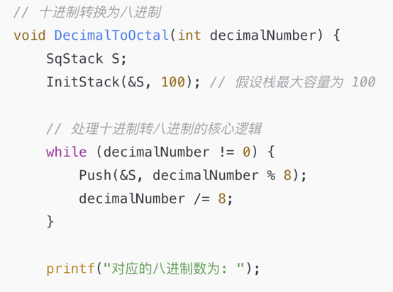
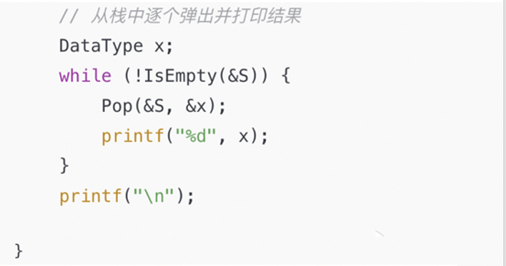
14.1 数制转换
10进制数N转换成8进制的C语言实现代码

Slide 7
14.2 括号匹配的检验
问题定义： 一个表达式中，包含三种括号“(”和“)”，“[”和“]”和“{”和“}”，这三种括号可以按任意的合法次序使用。设计算法检验表达式中所使用括号的合法性。
例在表达式中正确的格式：
（［］（））或［（［ ］［ ］）］
例在表达式中不正确的格式
［（ ］）----左右不匹配
（［（ ）]---左括号多了
[（）］)----右括号多了
Notes:
括号匹配的问题可以用栈来解决：将左括号依次压入栈中，遇到右括号时检查栈顶元素是否匹配，若匹配则弹出栈顶元素。这样，通过栈的后进先出特性，可以轻松解决括号匹配的问题。

Slide 8
14.2 括号匹配的检验: 算法过程
[ ( [ ] [ ] ) ]
1）凡出现左括弧，则进栈；
2）凡出现右括弧，
首先检查栈是否空, 若栈空，则表明该“右括弧”多余，
否则和栈顶元素比较，
若相匹配（是对应类型的左括弧），则“左括弧出栈” ，
否则表明不匹配。
3）表达式检验结束时，
若栈空，则表明表达式中匹配正确，
否则表明“左括弧”有余。
Notes:
当所有的左括号都入栈后，程序开始处理右括号的出现。对于每个右括号，首先需要检查栈中是否有元素，也就是判断栈是否为空。如果栈不为空，程序会检查当前右括号与栈顶的左括号是否匹配。匹配的情况下，出栈操作将栈顶元素移除，表示该对括号已完成匹配。
如果遇到不匹配的情况，例如栈顶是左括号但当前输入的是右中括号，则程序会输出错误信息。如果栈为空但遇到右括号，这意味着当前右括号没有匹配的左括号，表示右括号多余，同样输出错误信息

Slide 9
14.2 括号匹配的检验算法描述(伪代码)
Status check( ) {
char ch; InitStack(S);
while ((ch=getchar())!=‘#') {
switch (ch) { //伪代码，理解语义，语法不对
case (‘(’ || ‘[’ || ‘{’): Push(S,ch); break;
case ')':
if (StackEmpty(S)) return FALSE;
else
{Pop(S,e);if(e!= '(') return FALSE;}
break;
Notes:
需要仔细理解这段程序；
Break跳出switch语句

Slide 10
14.2 括号匹配的检验：算法描述（伪代码）
case ‘]':
if (StackEmpty(S)) retrun FALSE;
else
{Pop(S,e);if(e!= ‘[') return FALSE;}
break;…………
default: break; } }
if (StackEmpty(S)) return TRUE;
else return FALSE;
}

Slide 11
14.3 行编辑程序问题
问题描述： 在用户输入一行字符的过程中，允许用户输入出差错，并在发现有误时可以及时更正。
解决方法
设立一个输入缓冲区，用以接受用户输入的一行字符，然后逐行存入用户数据区，并假设“#”为退格符（当用户发现刚刚键入的一个字符是错的，可补进一个退格符，以表示前一个字符无效），“@”为退行符（当用户发现当前键入的行内差错较多或难以补救时）。
Notes:
另一个栈的应用场景是行编辑程序，如在命令行中输入字符时可以进行删除操作。在用户按下回车键之前，输入的字符都会暂时存储在缓冲区中，用户可以随时通过退格键（如 #）删除最近输入的字符。如果某一行输入完全错误，用户还可以通过 @ 键删除整行内容。
在实现行编辑的程序时，可以使用栈来管理输入字符。用户每次输入字符时，该字符会被压入栈中；按下 # 键时，栈顶字符会被弹出，表示退格操作；按下 @ 键时，栈将被清空，表示删除整行操作。

Slide 12
14.3 行编辑程序问题
假设从终端接受了这样两行字符：
whli##ilr#e（s#*s)
outcha@putchar(*s=#++);
例
则实际有效的是下列两行：
while (*s)
putchar(*s++);
Notes:
行编辑程序的工作流程
1.接收输入：程序会从终端接收一行输入字符，每个字符都被逐个处理。
2.退格操作：如果用户输入 #，程序将执行出栈操作，将栈顶字符删除，表示退格。
3.删除整行操作：如果用户输入 @，程序会清空栈，删除当前行的所有内容。
4.提交输入：用户按下回车键后，程序会将缓冲区中的内容传送到数据区，表示提交这一行的输入。

Slide 13
14.3 行编辑程序问题实现算法
void LineEdit(){
//利用字符栈S，从终端接收一行并传送至调
//用过程的数据区
InitStack(S);
ch=getchar();
…………. }
while (ch != EOF) { //EOF为全文结束符
while (ch != ‘\n’) {……}
DestroyStack(S);
}

Slide 14
14.3 行编辑程序问题
行编辑问题算法
假设从终端接受了这样两行字符：
whli##ilr#e（s#*s)
outcha@putchar(*s=#++);
switch (ch) {
case '#' : Pop(S, c); break;
case '@': ClearStack(S); break;// 重置S为空栈
default : Push(S, ch); break;
}
ch = getchar(); // 从终端接收下一个字符
Notes:
见书p50

Slide 15
14.3 行编辑程序问题
行编辑问题算法
void LineEdit(){ //利用字符栈S，从终端接收一行并传送至调用过程的数据区
InitStack(S);
ch=getchar();
while (ch != EOF) { //EOF为全文结束符
while (ch != ‘\n’) {……}
将从栈底到栈顶的栈内字符传送至调用过程的数据区；
ClearStack(S); // 重置S为空栈
ch = getchar();
}
DestroyStack(S);
}

Slide 16
14.4 表达式求值
求表达式3*(2+3*5)+6的值
由三个部分组成：操作数、运算符、界限符(界限符是必不可少的， 反映了计算的先后顺序)
不使用界限符可以无歧义的表达运算顺序么？
例
四则运算规则：
（1）先乘除，后加减；
（2）从左算到右；
（3）先括号内，后括号外。
前缀表达式（波兰式）
表达式： 中缀表达式
后缀表达式（逆波兰式）
Notes:
前表达式求值与中缀、前缀、后缀表达式
表达式求值是栈的另一个重要应用。通常，我们会遇到由运算符、操作数和界限符（括号）组成的表达式。常见的四则运算表达式要求我们遵循特定的运算顺序，例如先乘除后加减，先计算括号内的内容，再处理括号外的操作。
从计算机的角度来看，我们可以将表达式分解为三个部分：操作数、运算符 和 界限符。其中，操作数可以是具体的数值，也可以是一个表达式的值。运算符包括加减乘除等四则运算符，界限符则是括号，决定了计算的顺序。

Slide 17
14.4 表达式求值
规则运算符在两个操作数中间
规则：运算符在两个操作数后面
规则：运算符在两个操作数前面
中缀表达式
后缀表达式
前缀表达式
a+b
ab+
+ab
a+b-c
a b+c-
-+abc
a+b-c* d
ab+cd* -
-+ab* cd
Notes:
操作数的顺序不可以改变】
这样一个例子，当然这里有很多运算符，对于这个例子来说，按我们刚才的分析，运算符就应该是+；左边是它的第一操作数，第一操作数本身又是一个表达式，右边是第二操作数，本身也是一个表达式，由于每一个操作数都是表达式，还需要按照他的前缀表示法表示，把运算符提前。。。
中缀看上去比较好看，运算符次序不变，但少了一个括弧。。。
对于这几种表示方法，都不包含括弧，把括弧消除了，去掉了，
中缀表达式我们最常见的表达式形式是中缀表达式，其中运算符位于两个操作数之间。例如，a + b 就是中缀表达式。在这种形式下，括号是必不可少的，它帮助我们确定运算顺序。如果删除括号，计算顺序会发生变化，最终结果也会不同。
前缀表达式和后缀表达式
为了避免使用括号来确定计算顺序，我们可以使用前缀表达式和后缀表达式。
•前缀表达式（也叫波兰表达式）：运算符在操作数之前，例如 + a b。
•后缀表达式（也叫逆波兰表达式）：运算符在操作数之后，例如 a b +。
这两种表达式都不需要括号，也能够明确表达运算顺序。特别是后缀表达式，计算机在处理复杂表达式时，往往会将中缀表达式转换为后缀表达式来进行计算。

Slide 18
14.4 表达式求值
高级语言中，采用类似自然语言的中缀表达式，但计算机对中缀表达式的处理是很困难的，而对后缀或前缀表达式则显得非常简单。
后缀表达式的特点：
① 在后缀表达式中，变量（操作数）出现的顺序与中缀表达式顺序相同。
② 后缀表达式中不需要括弧（界限符）定义计算顺序，而由运算（操作符）的位置来确定运算顺序。
Notes:
中缀表达式
我们最常见的表达式形式是中缀表达式，其中运算符位于两个操作数之间。例如，a + b 就是中缀表达式。在这种形式下，括号是必不可少的，它帮助我们确定运算顺序。如果删除括号，计算顺序会发生变化，最终结果也会不同。
前缀表达式和后缀表达式
为了避免使用括号来确定计算顺序，我们可以使用前缀表达式和后缀表达式。
•前缀表达式（也叫波兰表达式）：运算符在操作数之前，例如 + a b。
•后缀表达式（也叫逆波兰表达式）：运算符在操作数之后，例如 a b +。
这两种表达式都不需要括号，也能够明确表达运算顺序。特别是后缀表达式，计算机在处理复杂表达式时，往往会将中缀表达式转换为后缀表达式来进行计算。、后缀表达式的求值
在获得后缀表达式后，计算机可以按照运算符的位置来确定运算顺序。后缀表达式有两个主要特点：
1.操作数的顺序与中缀表达式相同。
2.不需要界限符，通过运算符的位置直接确定操作顺序。
计算机通过栈实现后缀表达式的求值过程。每遇到一个操作数，就将其压入栈中；每遇到一个运算符，就弹出栈顶的两个操作数进行运算，将结果再压入栈中。最终，栈中的唯一元素就是表达式的值。

Slide 19

14.4 表达式求值
中缀转后缀的手算方法：
1、确定中缀表达式中各个运算符的运算顺序
2、选择下一个运算符，按照「左操作数 右操作数 运算符」的方式组合成一个新的操作数
3、如果还有运算符没被处理，就继续
Notes:
在课堂上，我们通过多个例子展示了如何将中缀表达式转换为后缀表达式，并通过手动计算验证结果。讲解中强调了中缀表达式和后缀表达式在操作数顺序上的一致性，而运算符的顺序则由运算规则决定，保证了最终的正确结果。
课堂还举例说明了，在中缀表达式转后缀表达式的过程中，由于运算顺序的不唯一性，不同的解法可能会产生不同的后缀表达式，尽管结果相同。因此，在转换时最好遵循“左优先”的原则，即优先处理左侧的运算符，确保转换过程的一致性。

Slide 20

14.4 表达式求值
中缀转后缀的手算方法：
1、确定中缀表达式中各个运算符的运算顺序
2、选择下一个运算符，按照「左操作数 右操作数 运算符」的方式组合成一个新的操作数
3、如果还有运算符没被处理，就继续
运算顺序不唯一，因此对应的 后缀表达式也不唯一
A+ B * (C - D) - E / F
A+ B * (C - D) - E / F
AB C D - * + E F / -
A B C D - * E F / - +
“左优先”：只要左边的运算符能先计算，就优先算左边的
可保证运算顺序唯一；
后缀表达式：运算符在式中出现的顺序恰好为表达式的运算顺序
前缀表达式不具有
Notes:
当计算机进行中缀表达式向后缀表达式的转换时，会逐个处理中缀表达式中的符号，包括操作数、运算符和界限符。每遇到一个符号，程序会按照以下规则处理：
1.操作数：直接输出到后缀表达式中，操作数的顺序保持与中缀表达式一致。
2.运算符：程序无法立即决定是否将运算符输出到后缀表达式中，因为需要考虑运算符后面是否存在更高优先级的运算符。因此，程序会先将运算符存储在栈中，待确定其顺序后再输出。
3.界限符（括号）：左括号直接入栈，而右括号则会触发栈顶元素的出栈操作，直到匹配到左括号。
在实际操作中，遇到运算符时，如果栈中运算符的优先级高于或等于当前运算符，栈顶元素会依次弹出并加入后缀表达式，直到遇到优先级较低的运算符或括号为止。

Slide 21
14.4 表达式求值
后缀表达式的计算方法（手算）：
从左往右扫描，每遇到一个运算符，就让运算符前面最近的两个操作数执行对应运算，合体为一个操作数 （注意两个操作数的左右顺序）
AB C D -* + E F/ -
A+ B * (C - D) - E / F
Notes:
当计算机进行中缀表达式向后缀表达式的转换时，会逐个处理中缀表达式中的符号，包括操作数、运算符和界限符。每遇到一个符号，程序会按照以下规则处理：
1.操作数：直接输出到后缀表达式中，操作数的顺序保持与中缀表达式一致。
2.运算符：程序无法立即决定是否将运算符输出到后缀表达式中，因为需要考虑运算符后面是否存在更高优先级的运算符。因此，程序会先将运算符存储在栈中，待确定其顺序后再输出。
3.界限符（括号）：左括号直接入栈，而右括号则会触发栈顶元素的出栈操作，直到匹配到左括号。
在实际操作中，遇到运算符时，如果栈中运算符的优先级高于或等于当前运算符，栈顶元素会依次弹出并加入后缀表达式，直到遇到优先级较低的运算符或括号为止。

Slide 22
练习题：
15 7 1 1 + - ÷ 3 × 2 1 1 + + - =
Notes:
上述表达式转换成中缀： 15÷（7-（1+1））* 3 – (2+(1+1))

Slide 23
练习题：
15 7 1 1 + - ÷ 3 × 2 1 1 + + - = 5
上述表达式转换成中缀： 15 ÷ （7-（1+1））* 3 – (2+(1+1))

Slide 24
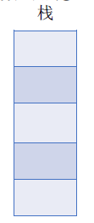
14.4 表达式求值
AB C D -* + E F/ -
后缀表达式的计算方法（机算）：
①从左往右扫描下一个元素，直到处理完所有元素
②若扫描到操作数则压入栈，并回到①；否则执行③
③若扫描到运算符，则弹出两个栈顶元素，执行相应运算，运算结果压回栈顶，回到①
表达式结束，栈中唯一元素即为表达式的值。
A+ B * (C - D) - E / F

Slide 25
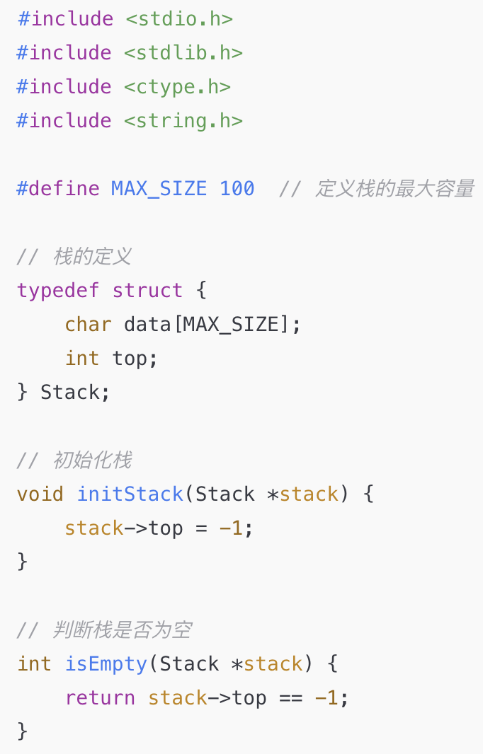
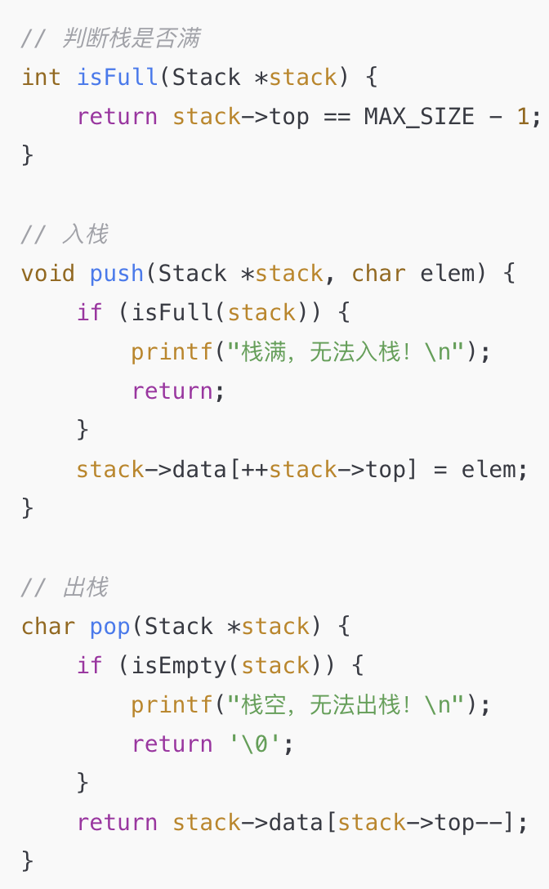
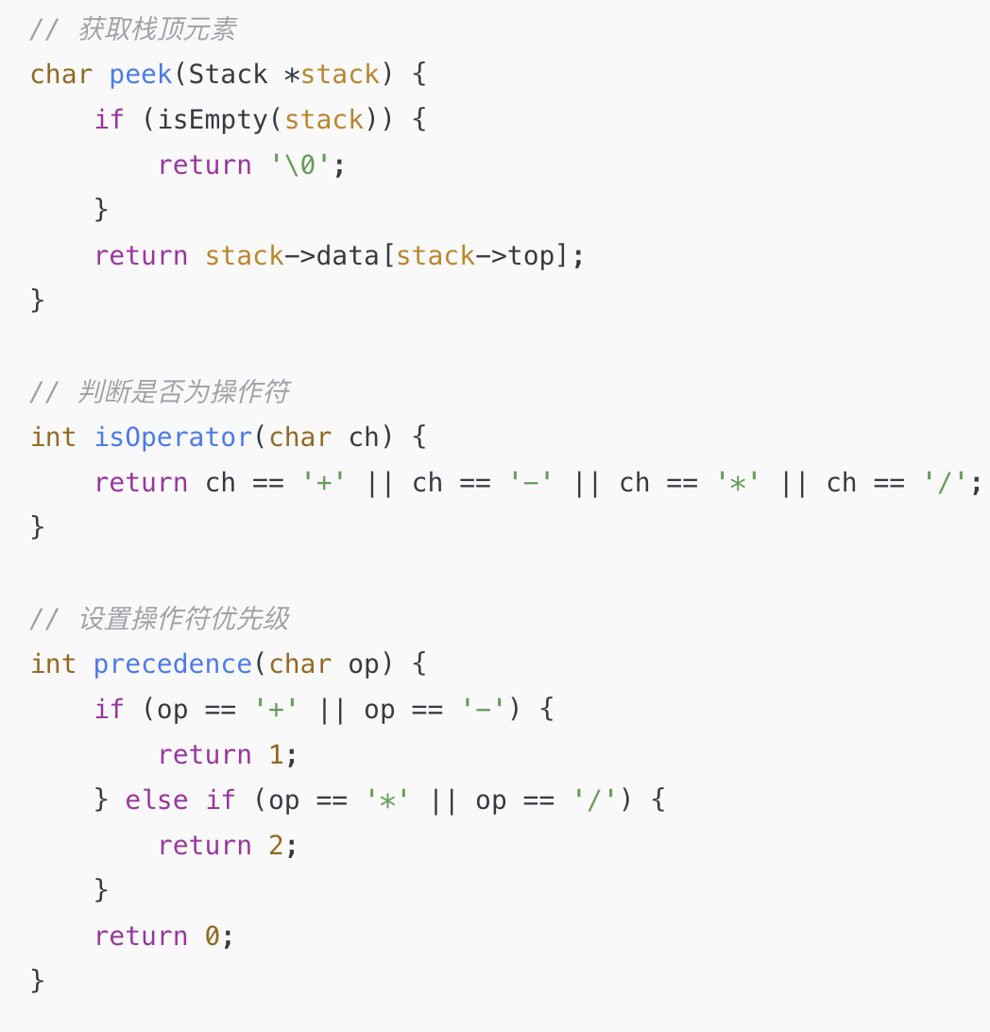
14.4 表达式求值（C实现，参考）

Slide 26
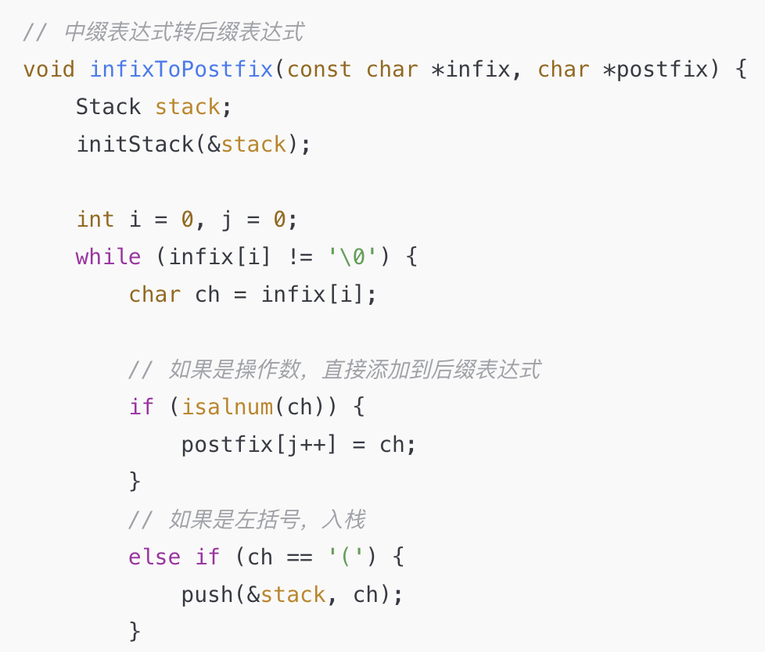
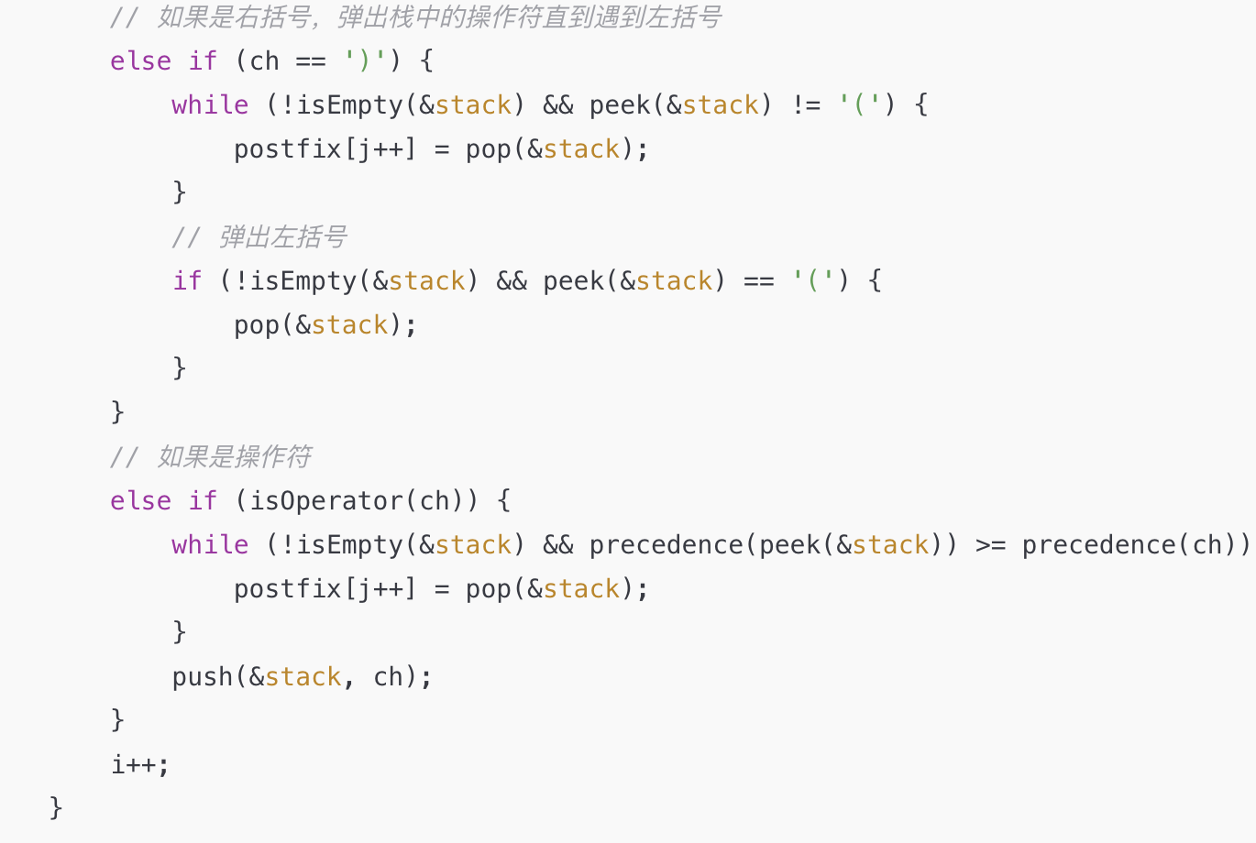
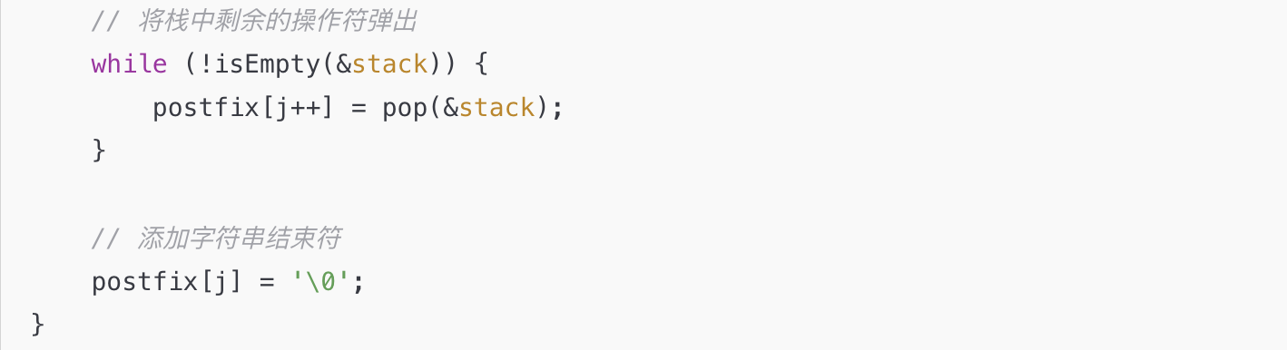
14.4 表达式求值（C实现，参考）
Notes:
函数 isalnum判断是否是字符或者数字，如果是则返回真，否则返回假

Slide 27
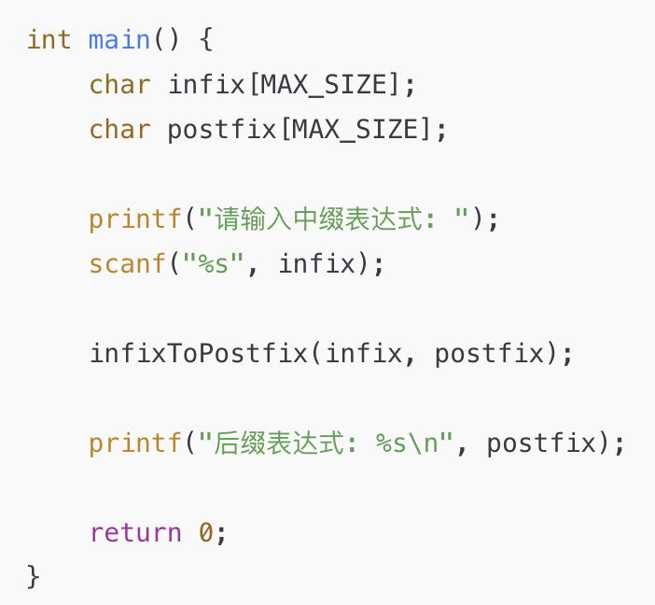
14.4 表达式求值（C实现，参考）

Slide 28
14.5 栈与递归的实现 （递归的简要回顾）
递归调用的定义 ：
子程序（或函数）直接调用自己或通过一系列调用语句间接调用自己。是一种描述问题和解决问题的基本方法。
递归的基本思想：
把一个不能或不好求解的大问题转化为一个或几个小问题 ，再把这些小问题进一步分解成更小的小问题，直至每个小问题都可以直接求解。
递归的要素：
递归边界条件：确定递归到何时终止，也称为递归出口；
递归模式：大问题是如何分解为小问题的，也称为递归体
1 当n=0或n=1
n!=
n*(n-1)! 当n＞1
Notes:
Yanweimin08，43min，可以学习。。。
递归是经常出现的；如果一个算法能写成递归尽量写成递归；现在计算机的速度都很快了，因为递归算法可读性非常好，而且容易证明他的正确性。
那么要执行递归的话，栈是不可缺少的；那么我们看看在实现递归的时候，栈是怎么起作用的；
我们看一下栈在实现递归里的作用；首先我们看一下递归调用的定义；

Slide 29
14.5 栈与递归的实现
什么问题可以应用递归
一类是递归函数
第二类是，有的数据结构，如二叉树，广义表等，由于结构本身固有的递归特性，则它们的操作可递归地描述
还有一类问题，虽然问题本身没有明显的递归结构，但用递归求解比迭代求解更简单，如八皇后问题、Hanoi塔问题等
Notes:
Yanweimin08，43min，可以学习。。。
1.递归定义明确的问题：例如，阶乘计算是一个典型的递归问题，阶乘的定义本身就具有递归特性，因此用递归来解决此类问题非常方便。
2.具有递归结构的数据结构：例如，二叉树的数据结构，其每个子树仍然是一个二叉树，这种递归定义的数据结构特别适合用递归算法来进行处理。
非递归定义但适合递归求解的问题：某些问题尽管其定义不是递归的，但用递归方法可以使其求解过程更简单。汉诺塔问题就是一个典型的例子，尽管它的定义并不直接包含递归特性，但递归解决方法却使其计算过程变得非常简单

Slide 30
14.5 栈与递归的实现
函数调用：
当在一个函数的运行期间调用另一个函数时，在运行该被调用函数之前，需先完成三件事：
将所有的实在参数、返回地址等信息传递给被调用函数保存；
为被调用函数的局部变量分配存储区；
将控制转移到被调函数的入口。
Notes:
Yanweimin08，43min，可以学习。。。
我们来看一下函数调用之间的关系；

Slide 31
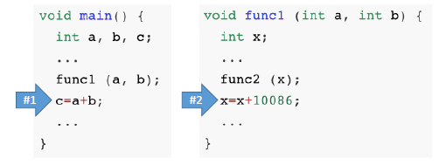
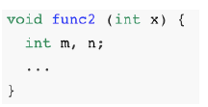
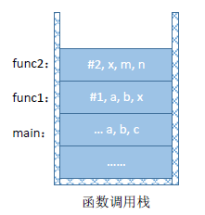
14.5 栈与递归的实现
函数调用的背后过程：
函数调用的特点：最后被调用的函数最先执行结束（LIFO）
函数调用时，需要用一个栈存储：
① 调用返回地址
② 实参
③ 局部变量
Notes:
Yanweimin08，43min，可以学习。。。
递归调用与普通函数调用类似，都需要进行如下操作：
1.传递实参和返回地址：当函数调用时，系统会保存传递给被调函数的参数和返回地址。
2.分配局部变量的存储区：为每次递归调用的局部变量分配内存。
3.控制入口转移：将程序控制转移到被调用函数的入口处。
我们来看一下函数调用之间的
递归调用时，函数调用栈可称为“递归工作栈”
每进入一层递归，就将递归调用所需信息压入栈顶
每退出一层递归，就从栈顶弹出相应信息
关系；

Slide 32
14.5 栈与递归的实现
函数调用
从被调用函数返回调用函数之前，应该完成：
保持被调用函数的计算结果；
释放被调用函数的数据区；
依照被调用函数保存的返回地址将控制转移到调用函数。
Notes:
那么，反过来，从被调用函数到调用函数
函数调用的过程需要用到函数调用栈来保存信息。每次调用时，系统会将函数的返回地址、传递参数和局部变量保存到栈中。函数执行完毕后，系统会从栈中恢复这些信息，返回到调用函数继续执行。

Slide 33
14.5 栈与递归的实现
函数调用的背后过程：
函数调用的特点：最后被调用的函数最先执行结束（LIFO）
函数返回时：
① 返回函数计算结果（若有）
② 释放被调用函数的数据区（弹出相应函数信息）
③ 根据保存地址转移到调用函数
Notes:
Yanweimin08，43min，可以学习。。。
我们来看一下函数调用之间的
递归调用时，函数调用栈可称为“递归工作栈”
每进入一层递归，就将递归调用所需信息压入栈顶
每退出一层递归，就从栈顶弹出相应信息
关系；

Slide 34
14.5 栈与递归的实现
函数调用：
多个函数嵌套调用的规则是：
后调用先返回；
此时的内存管理实行“栈式管理”
Notes:
那么，反过来，从被调用函数到调用函数

Slide 35
14.5 栈与递归的实现
【例】求阶乘的函数
1 当n=0或n=1
n!=
n*(n-1)! 当n＞1
(1) 非递归算法
long fact( int n ）
{
long f=2; int i;
for( i=2; i <= n; i++ )
f = f*i;
return(f);
}
(2) 递归算法
long fact( int n )
{
if ((n == 0) || (n==1))
return 1;
else
return n * fact (n-1);
}
计算 fact(4)
返回24
计算 4*fact(3)
递归调用
回归求值
返回6
计算 3*fact(2)
返回2
计算 2*fact(1)
返回
计算 fact(1)
T(n)=o(n)
T(n)= ?
Notes:
递归调用与普通函数调用的内存分配过程类似。假设一个递归函数 factorial 计算阶乘，当递归调用时，每次调用会保存三个重要信息：
1.返回地址：递归调用结束后，程序需要返回到调用函数的位置继续执行。
2.实参：递归调用传递的参数值。
3.局部变量：用于函数内部的局部变量。
每次递归调用时，这些信息都会被保存到内存的栈区，直到递归过程结束。然后，系统依次恢复这些信息，最终计算出阶乘的值。

Slide 36
14.5 栈与递归的实现
递归过程与递归工作记录
每一次递归调用时，需要为过程中使用的参数、局部变量和返回地址等另外分配存储空间；
每层递归调用需分配的空间形成递归工作记录，按栈结构组织，即LIFO。
活动记录框架
局部变量
返回地址
实 参
递归
工作
记录
递归函数的内部执行过程
建栈：运行开始时，首先为递归调用建立一个工作栈，其结构包括值参、局部变量和返回地址；
压栈：每次执行递归调用之前，把递归函数的值参和局部变量的当前值以及调用后的返回地址压栈；
出栈：每次递归调用结束后，将栈顶元素出栈，使相应的值参和局部变量恢复为调用前的值，然后转向返回地址指定的位置继续执行。
Notes:
在递归函数的调用过程中，每次调用都会为该函数分配新的内存区域，用于存储局部变量、传递参数以及保存返回地址。当函数执行完毕时，这些内存区域会被释放，返回到调用该函数的上一个程序位置。这个过程称为函数调用的内存管理。
递归算法的时间复杂度通常与非递归算法相同。以阶乘计算为例，递归和非递归算法的时间复杂度都是 O(n)。然而，递归调用的空间复杂度通常较高，因为每次递归调用都会创建新的栈帧来保存函数的上下文信息。递归层数较多时，栈的使用量增大，可能导致栈溢出。

Slide 37
栈的练习：
一个栈的入栈序列是a, b, c, d, e，则栈的不可能的出栈序列是（可以按照上述先后顺序在任意时刻执行入栈和出栈操作，但每个元素只能入栈和出栈一次）?
A
edcba
B
cdeba
C
debca
D
abcde

Slide 38
栈的练习
一个栈的入栈序列是a, b, c, d, e，则栈的不可能的出栈序列是（可以按照上述先后顺序在任意时刻执行入栈和出栈操作，但每个元素只能入栈和出栈一次）?
A
edcba
B
cdeba
C
debca
D
abcde
Notes:
递归调用的总结
递归调用的核心是通过后进先出的栈结构来管理函数调用，每次递归都会创建新的栈帧保存函数的局部变量、参数和返回地址。当递归结束时，栈帧会被逐个释放，最终返回主程序。递归函数的时间复杂度通常与非递归函数相同，但其空间复杂度较高，因此在使用递归时需要谨慎考虑。

